Slide 1
CNN 이용한 진공 펌프 분해 공정
단계별 영상 분류
Image classification for each stage of vacuum pump dismantle
process using CNN
학과 : 산업인공지능학과
학번 : 2022254025
성명 : 명성구

Slide 2
Contents
01 연구 개발 개요
1. 연구 배경
2. 프로젝트 목적
3. 프로젝트 기대효과
4. CNN 학습
5. 현장 적용의 근거
02 연구 개발 프로세스
1. 연구 방법론
2. PUMP 분해 영상 데이터
3. 재 레이블링 및 데이터 증강
4. 학습 및 객체 검출
5. 학습 환경
03 연구 결과
1. CNN 전이 학습 Train 및 Detect 결과
2. CNN 전이 학습 결과
3. CNN 모델별 결과 비교
4. 결론
04 한계점 및 발전 방향
1. 한계점
2. 발전 방향

Slide 3
01. 연구 개발 개요

Slide 4
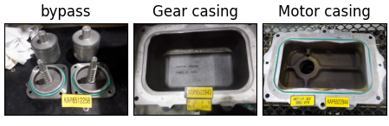
01. 연구 개발 개요
1.
연구 배경
진공 펌프 분해 시 단계별 영상 인식
영상의 자동 인식 및 분류로 Service Report 자동 생성/검증
(연도별 6000 대 이상 Report 생성)
영상 분류 작업 시 예상되는 분류 작업 오류 감소
(예상 절감 작업 시간 3000h 이상)
향후 분류 작업 외 다른 작업 및 영상 자료에 적용 하여 사용
Pump 분류 영상 - Class
연도별 Report 증가 현황

Slide 5
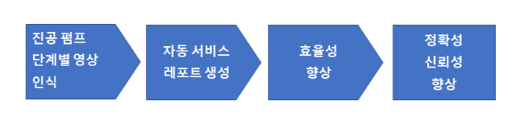
01. 연구 개발 개요
2.
프로젝트 목적
서비스 레포트에 사용되는 진공 펌프의 분해 사진을 컨볼루션 신경망(CNN) 알고리즘을 활용하여 부품의 이름과 부품이 어디에 들어가는지를 학습
서비스 레포트의 관련 내용에 맞게 사진을 자동으로 삽입 및 검증
서비스 레포트의 자동 검증 체계 구축
3.
프로젝트 기대효과
CNN 알고리즘을 활용하여 단계별로 분류 , 서비스 리포트 작성 과정에서 발생할 수 있는 휴먼
에러 감소
분류 및 리포트 작성은 문서 확인에 소요되는 시간을 크게 줄일 수 있습니다.
CNN알고리즘을 통한 자동 분류를 통해 부품 이름과 위치를 정확하게 식별
자동화된 리포트 작성은 정확한 유지보수와 서비스를 제공함으로써 생산 공정의 효율성을 향상

Slide 6
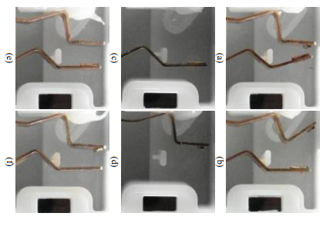
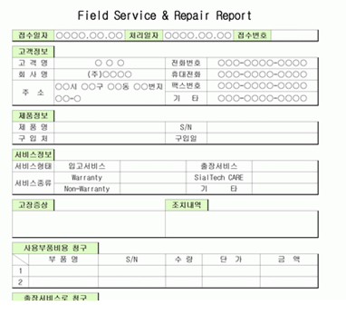
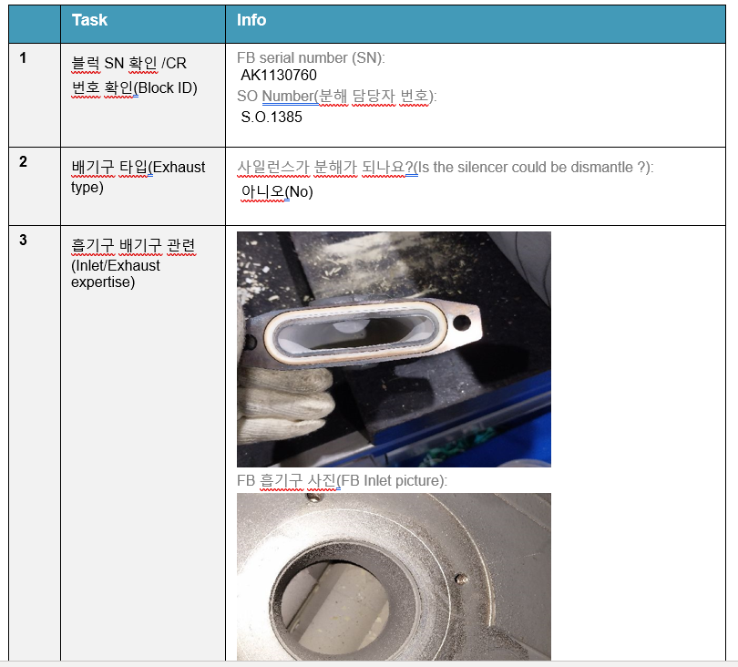
01. 연구 개발 개요
4.
CNN
제조 공정에 공정 산출물은 수많은 데이터들을 머신러닝을 통해 분석 결과 값을 얻어 향 후 나타 날수 있는 문제점들을 예측
CNN 알고리즘의 사용은 이미지에 대해 양품 과 불량품에 대한 판별에 많이 사용
CNN 분석 필라멘트의 모양 검출
5.
현장 적용의 근거
■ Focus
사진
배치
자동화
서비스 레포트
상세 표현화
정확한
사진
배치

Slide 7
02. 연구 개발 프로세스

Slide 8
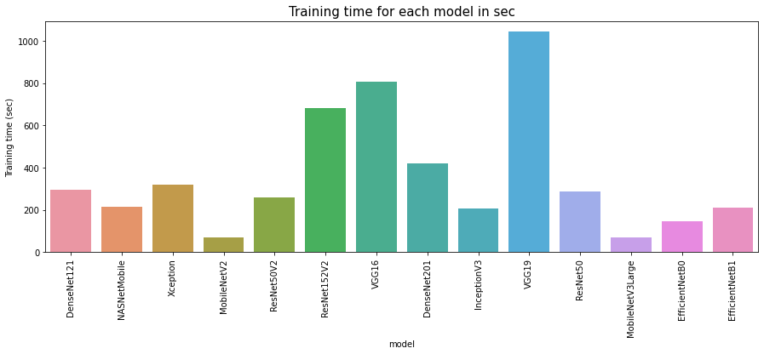
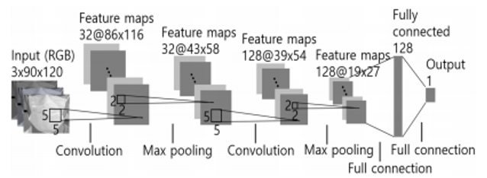
02. 연구 개발 프로세스
1.
연구 방법론
테스트 데이터 수집을 위한 분해 공정 데이터 사진 분류
- 분해 공정 중 관련 단계별 분류
- 분류 모델 생성하여 성능 지표 확인
CNN 분류 모델 전이 학습 사용
- 전이 학습 모델 중 정확도 높은 모델 선정
Cam 이용 Layer point 파악 등 고려
실험 설계(or 서비스 구성)
전이 학습 모델 별 정확도
분해 공정 영상 데이터: 분해 공정 영상 단계별(18~20 class)
다양한 모델의 전이 학습하여 정확성 확인
CNN 학습 과정

Slide 9
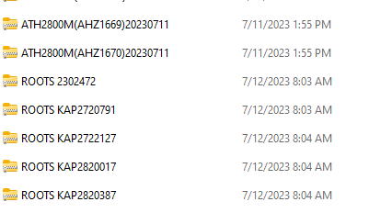
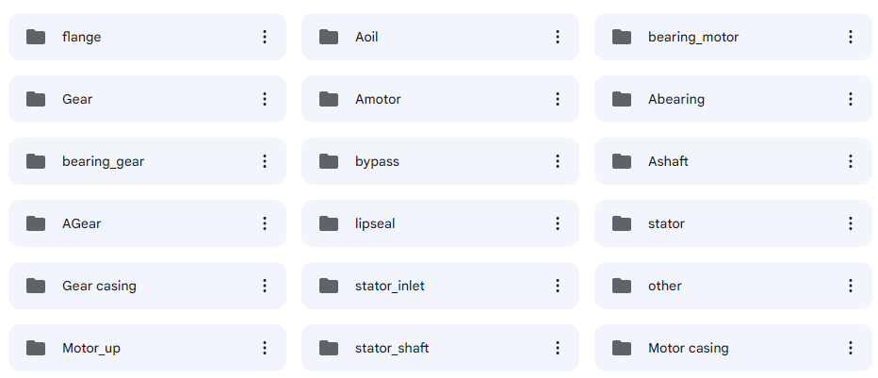
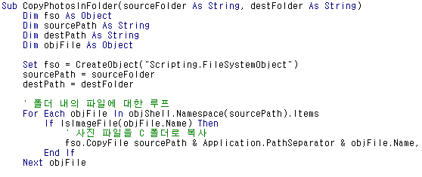
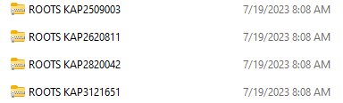
02. 연구 개발 프로세스
2.
PUMP 분해 영상 데이터
현장 작업자들의 디지털 카메라로 찍은 사진 PUMP MODEL_S/N_날짜.ZIP 저장
작업 일보 내용을 바탕으로 작업한 모델과 S/N 정보 이용 파일 찾는 모듈 개발
관련 ZIP 파일 PUMP 별 분류 -> 파트 별 분류로 변환
13500 여장의 사진 19클래스로 나누어 분류
ZIP 파일
클래스 별 정리
분류할 모델만 찾아 복사
VBA 파일

Slide 10
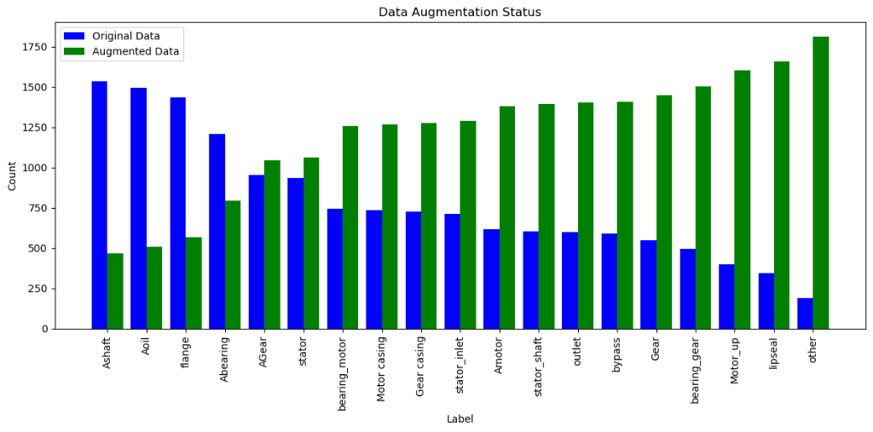
02. 연구 개발 프로세스
3
재 레이블링 및 데이터 증강(Data Augmentation)
클래스 수정 및 레이블링 오류 수정
Flip, Noise 추가 등을 이용한 데이터 증강 (클래스 별 2000장 기준)
Label | Q'ty | Label | Q'ty
Ashaft | 1535 | stator_inlet | 712
Aoil | 1494 | Amotor | 618
flange | 1434 | stator_shaft | 605
Abearing | 1207 | outlet | 597
AGear | 954 | bypass | 591
stator | 937 | Gear | 550
bearing_motor | 742 | bearing_gear | 496
Motor casing | 734 | Motor_up | 933
Gear casing | 726 | lipseal | 343
 |  | other | 189
클래스 데이터 수
클래스 별 데이터 증량

Slide 11
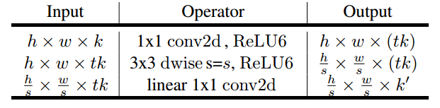
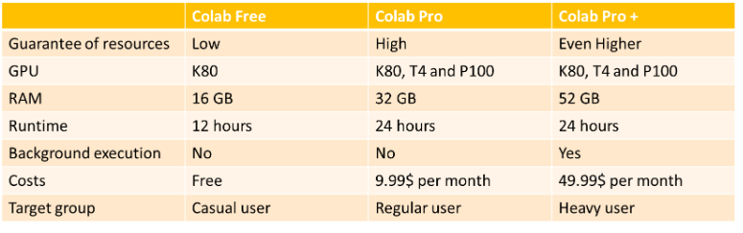
02. 연구 개발 프로세스
4
학습 및 객체 검출
본 연구에서는 CNN 여러 모델을 이용하여 진공 펌프 분해 영상 분류
성능 비교군으로는 MobileNetV2 모델, DenseNet201 모델, InceptionV3 모델, ResNet152V2모델, VGG19모델, Xception 모델, EfficientNetB0 모델, EfficientNetB1모델을 사용
MobileNetV2 Model Structure
5
학습 환경

Slide 12
03. 연구 결과

Slide 13
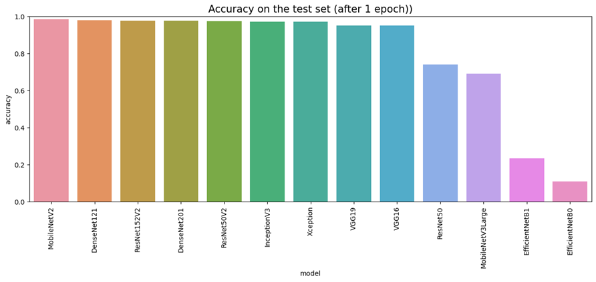
03. 연구 결과
1
CNN 전이 학습 Train 및 Detect 결과
Train 설정
전이 학습 모델 : DenseNet121, MobileNetV2, DenseNet201, EfficientNetB0모델 사용
초기 실험 Data: 7개 Class, Image Size 640으로 Training 함

Slide 14
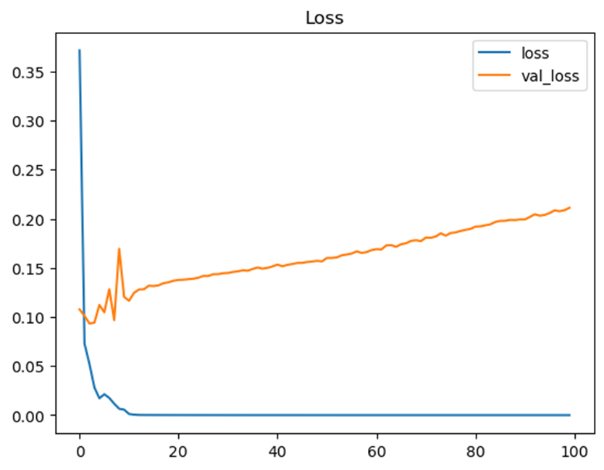
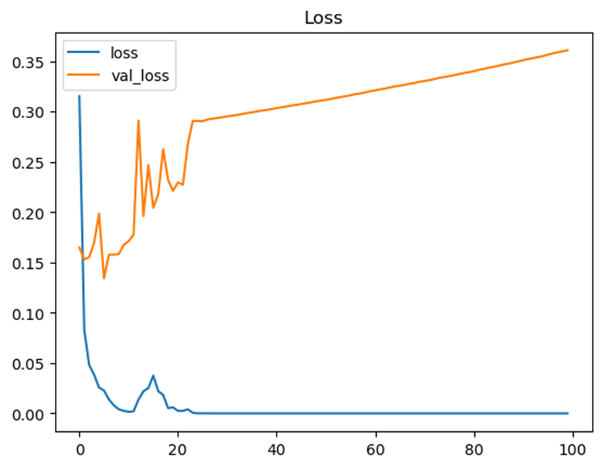
03. 연구 결과
2
CNN 전이 학습 결과 – MobileNetV2, ResNetV2
MobileNetV2
ResNetV2

Slide 15
03. 연구 결과
2
CNN 전이 학습 결과 – 다양한 최적화 알고리즘 적용
Optimizer | 16 | 17 | 18 | 19 | 20
RSMprop | 92.21% | 95.61% | 95.62% | 93.56% | 93.90%
Nadam | 91.11% | 94.51% | 93.92% | 92.16% | 92.20%
Adam | 97.09% | 97.10% | 96.50% | 97.63% | 97.23%
AdamW | 93.29% | 93.49% | 94.38% | 93.96% | 95.96%
AdamX | 93.01% | 96.31% | 95.72% | 93.46% | 94.10%

Slide 16
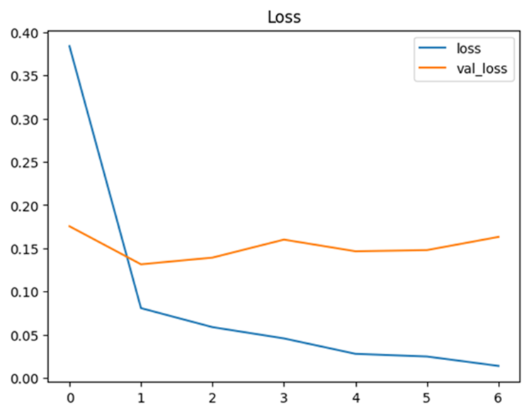
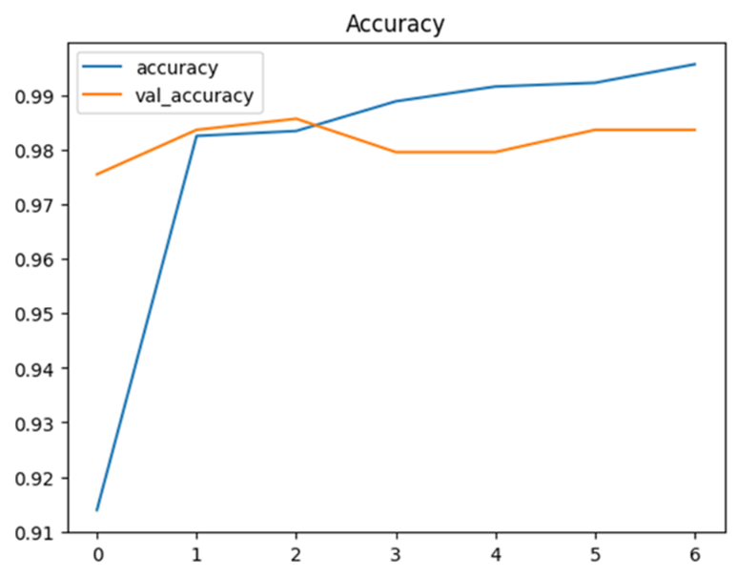
03. 연구 결과
3
최종 결과
measure | precision | recall | f1-score
accuracy | - | - | 0.98
macro avg | 0.98 | 0.97 | 0.97
weighted avg | 0.98 | 0.98 | 0.98

Slide 17
04. 한계점 및 발전 방향

Slide 18
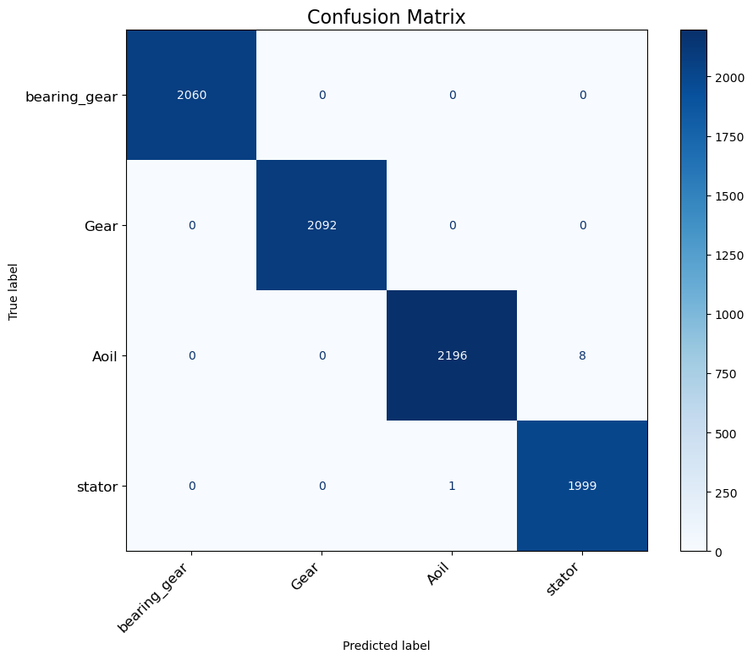
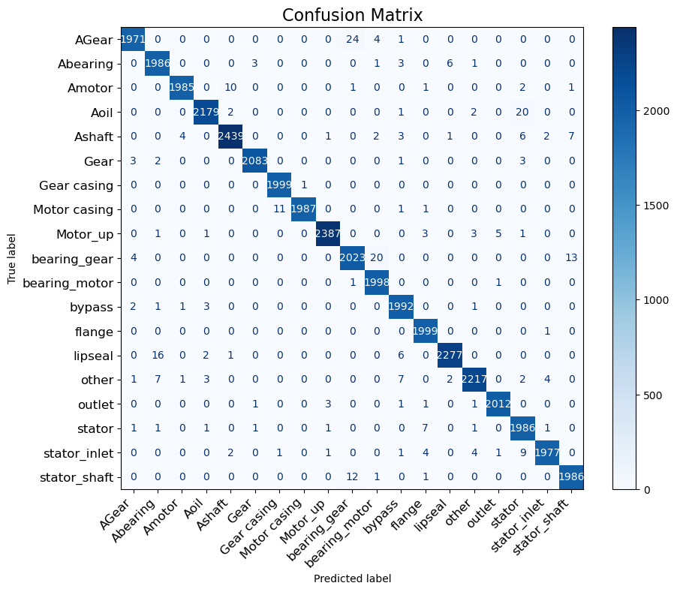
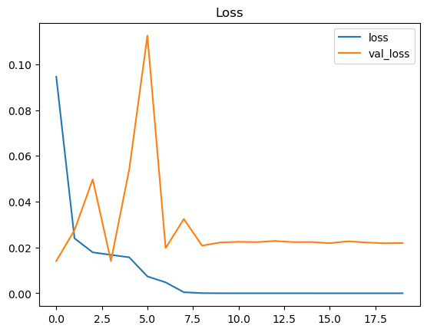
04. 한계점 및 발전 방향
1
한계점
- 분류 모델의 병렬 학습
잘 분류되지 않은 모델 추가 모델 생성 병렬 학습
추가 생성 모델로 병렬 학습 하였음에도 오류가 존재
99% 정확도 측정되나 1%의 에러에 포커스

Slide 19
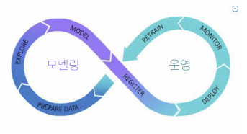
04. 한계점 및 발전 방향
2
발전 방향
- 지속 적인 개선, CI/CD
분류 되지 않은 1% 오류의 포커스 하여 분류 모델 개선 및 엔지니어링적 관점
추가 모델 생성 및 적용하여 오분류 데이터 수정 및 원인 파악
모델 배포, 버전 관리 등 운영적 요소가 필요
Model ops 개념도

Slide 20
감사합니다

